Slide 1
Муниципальное бюджетное дошкольное образовательное учреждение
ГО «город Ирбит» СО «Детский сад компенсирующего вида № 2»
Городское методическое объединение
«Коррекционно-развивающая работа с детьми с ограниченными возможностями здоровья»
Организация коррекционно-развивающей работы
педагога с детьми с ограниченными возможностями здоровья в группе общеразвивающей и комбинированной направленности ДОО
Руководители ГМО:
Сибирцева Мария Валерьевна, учитель-дефектолог
Бессонова Евгения Сергеевна, учитель-дефектолог
г. Ирбит
2022

Slide 2
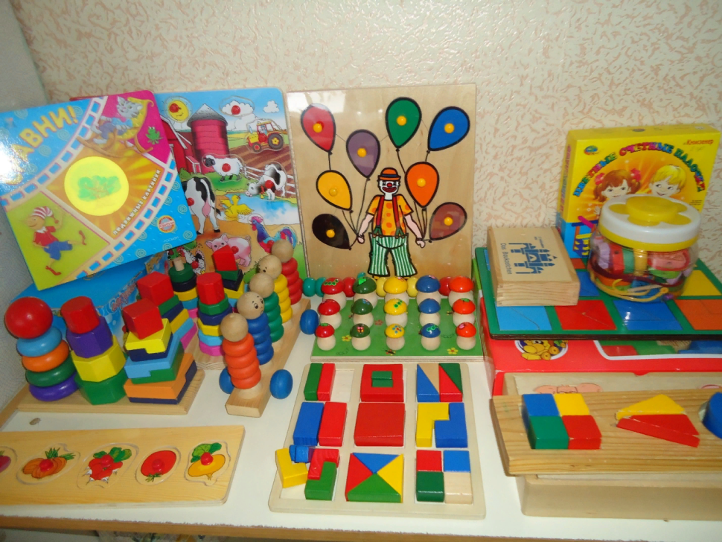
Организация развивающей предметно-пространственной среды в группах общеразвивающей и комбинированной направленности в соответствии с особенностями развития детей с ОВЗ

Slide 3
«Развивающая предметно-пространственная среда (далее РППС) – часть образовательной среды, представленная специально организованным пространством (помещениями, участком и т.п.), материалами, оборудованием и инвентарем, для развития детей дошкольного возраста в соответствии с особенностями каждого возрастного этапа, охраны и укрепления их здоровья, учёта особенностей и коррекции недостатков их развития»
(Федеральный государственный образовательный стандарт дошкольного образования)

Slide 4
Что такое «специальные условия»?
«Под специальными условиями для получения образования лиц с ОВЗ принимаются условия обучения, воспитания и развития таких обучающихся, включающие в себя использование специальных образовательных программ, методов обучения и воспитания, дидактических материалов, пособий, специальных технических средств обучения, предоставление услуг помощника–тьютора, проведение групповых и индивидуальных коррекционных занятий, обеспечение доступа в здание организации и другие условия, без которых невозможно или затруднено освоение образовательных программ обучающимися с ограниченными возможностями здоровья»
(ФЗ «Об образовании в РФ», ч. 3. ст. 79)

Slide 5
ВОСПИТАТЕЛЬ
АВТОР РППС
КОМПОНЕНТ РППС
творит, проектирует и создает среду для ребёнка
определяет свое место в ней (среде) относительно каждого ребенка

Slide 6
Категории детей с ОВЗ
- дети с нарушениями интеллекта;
- дети с задержкой психического развития;
- дети с нарушениями слуха;
- дети с нарушениями зрения;
- дети с тяжелыми нарушениями речи;
- дети с множественными расстройствами;
- дети с эмоциональными расстройствами, с нарушением поведения и деятельности (РАС);
- дети с нарушениями опорно - двигательного аппарата (НОДА)

Slide 7
Задержка психического развития
Задержка психического развития – это темповое отставание развития психических механизмов, а также незрелость эмоционально-волевой деятельности детей из-за недоразвития отдельных мозговых структур.
Задержка психического развития не относится к стойким и необратимым видам психического недоразвития : это временное замедление темпа развития, поэтому при своевременной коррекции дети с ЗПР догоняют своих сверстников и могут учиться в обычной школе.

Slide 8
Особенности развития
Память | Плохо запоминают информацию. Воспоминания отрывочны, неполны, только что выученное стихотворение, быстро забывается.
Восприятие | Фрагментарное представление: общая картинка есть, но часть кусочков мозаики отсутствует. Наглядный материал усваивается намного лучше, чем словесный.
Внимание | Трудно долго удерживать внимание, постоянно на что-то отвлекается. Должна быть частая смена видов деятельности.
Мышление | Не могут: представить детально конкретную ситуацию, сделать какой-то общий вывод, классифицировать информацию, выделить основные признаки предметов, сравнить, найти различия и т. д.
Речь | Неправильно произносят многие звуки, небольшой словарный запас, сложно построить длинное предложение.
Эмоционально-волевая сфера | Постоянные резкие перепады настроения, частые проявления агрессии, вспышки гнева, повышенная тревожность, страх, низкая самооценка, неуверенность в себе, не желание что-либо сделать, гиперактивность.

Slide 9
Умственная отсталость
Умственная отсталость – врожденная или приобретенная в раннем возрасте задержка развития психики, проявляющаяся интеллектуальным недоразвитием и ведущая к социальной дезадаптации.
Характеризуется:
снижением интеллекта;
общим недоразвитием речи;
нарушением внимания, восприятия;
малопродуктивностью памяти;
недоразвитием познавательных процессов;
нарушением эмоционально-волевой сферы.

Slide 10
Особенности развития
Память | Развита очень слабо. Хорошо запоминают наглядный материал – яркие картинки, изображающие хорошо знакомые объекты, или реальные предметы. Запоминают то, что произвело большое впечатление.
Восприятие | Узость и замедленность: расплывчато представляют себе окружающие предметы, плохо различают основные их свойства, не ориентируются в пространстве. На 5 году жизни могут делать выбор игрушки по образцу (по форме, цвету, величине).
Внимание | Всегда трудно привлекается, плохо фиксируется, легко рассеивается. Обычно не удерживают взгляда на объектах, не рассматривают их, не умеют следить за действиями взрослых.
Мышление | Затруднено решение простейших, наглядно-действенных задач (сложить разрезную картинку из 2–3 частей, выбор геометрической фигуры, сортировка по цвету, выбрать одинаковые картинки и т. д.)
Речь | Слабая речевая активность. Хуже понимают обращенную речь. Словарный запас резко ограничен, не владеют предложением.
Игровые действия | Не проявляют желания активно действовать с предметами, игрушками. Интерес к игрушкам кратковременный, т. к. побуждается лишь их внешним видом.

Slide 11
Тяжелые нарушения речи
Дети с ТНР - это особая категория детей с отклонениями в развитии, у которых первично не нарушен интеллект, сохранен слух, но есть значительные речевые дефекты, влияющие на становление психики.
Нарушения речи многообразны, они могут проявляться в нарушении:
произношения;
грамматического строя речи;
бедности словарного запаса;
темпа и плавности речи.

Slide 12
Особенности развития
Память | Долгое запоминание и быстрое забывание, трудности при запоминании стихов.
Восприятие | Нарушения фонематического слуха. Бедность зрительных представлений. Нарушение операции синтеза при складывании картинки из частей. Нарушения ориентировки в пространстве, трудности в дифференциации понятий «слева», «справа», «между», «над», «под».
Внимание | Неустойчивость. Трудности сосредоточения на словесном материале. Инструкция воспринимается неточно, фрагментарно.
Мышление | Недостаточный объём сведений об окружающем мире, свойствах предметов. Трудности установления сходства и различия между предметами. Несформированность многих обобщающих понятий. Затрудняются в классификации предметов по существенным признакам.
Речь | Нарушения звукопроизношения. Словарный запас недостаточный. Лексико-грамматический строй речи нарушен. Связная речь не сформирована.
Эмоционально-волевая сфера | Заниженная самооценка. Повышенная обидчивость, ранимость. Тревожность. Агрессивное поведение разной степени выраженности.

Slide 13
Нарушение опорно-двигательного аппарата
Понятие «нарушение функций опорно-двигательного аппарата» (НОДА) носит собирательный характер и включает в себя двигательные расстройства, имеющие органическое центральное или периферическое происхождение.
Разделяют на 3 группы:
1 группа. Дети с тяжелыми нарушениями.
Не сформированы: ходьба, захват и удержание предметов, навыки самообслуживания. С трудом передвигаются с помощью ортопедических приспособлений.
2 группа. Дети, имеющие среднюю степень выраженности двигательных нарушений.
Могут самостоятельно передвигаться, хотя и на ограниченное расстояние. Владеют навыками самообслуживания, которые недостаточно автоматизированы.
3 группа. Дети, имеющие легкие двигательные нарушения.
Передвигаются самостоятельно, владеют навыками самообслуживания, однако некоторые движения выполняют неправильно.

Slide 14
Особенности развития
- Трудности переключения на другие виды деятельности, недостаточность концентрации внимания, замедленность восприятия, снижение объема механической памяти.
- Низкая познавательная активность, проявляющейся в пониженном интересе к заданиям, плохой сосредоточенности.
- Расстройства эмоционально-волевой сферы проявляются в виде повышенной эмоциональной возбудимости, раздражительности, двигательной расторможенности, у других – в виде заторможенности, застенчивости, робости.
- Склонность к колебаниям настроения часто сочетается с инертностью эмоциональных реакций.
Нарушения поведения могут проявляться в виде двигательной расторможенности, агрессии, реакции протеста по отношению к окружающим. У некоторых детей можно наблюдать состояние полного безразличия, равнодушия, безучастного отношения к окружающим.

Slide 15
Коррекционный уголок
Коррекционный уголок – предметная среда которого, должна быть направлена на формирование и развитие основных психических функций дошкольников с ОВЗ (восприятия, внимания, памяти, мышления, речи).
Критерии оснащения коррекционного уголка при подборе дидактического материала:
- разнообразие материала;
- соответствие возрасту;
- доступность;
- системность;
- эстетика оформления;
- ведущая игрушка («хозяйка» коррекционного уголка).
Материал, находящийся в коррекционном уголке, имеет многофункциональный характер. Игры должны быть подобраны в порядке нарастающей сложности. Игровой и дидактический материал пополняется в уголке ежемесячно.

Slide 16
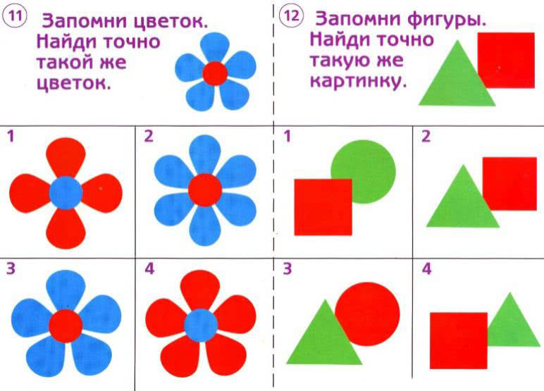
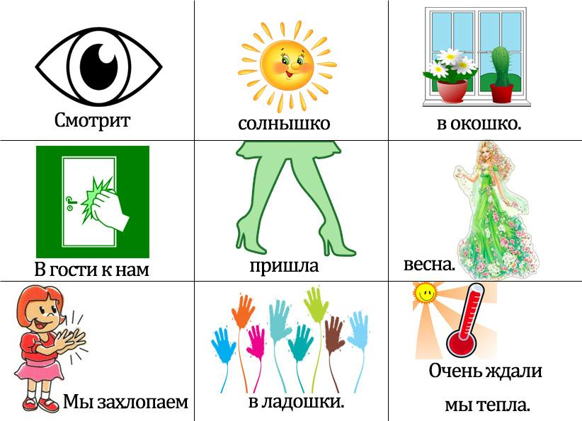
Игры на развитие памяти
«Чудесный мешочек»
«Какой игрушки не хватает»
«Запоминание по парам»
«Мнемотаблицы» и т. д.

Slide 17
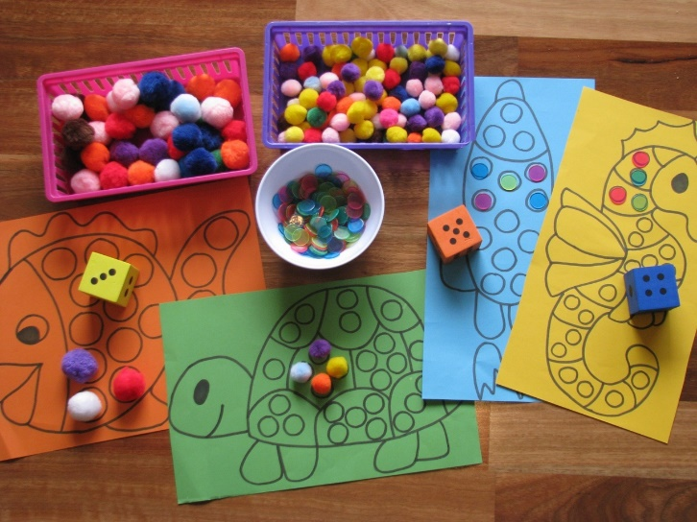
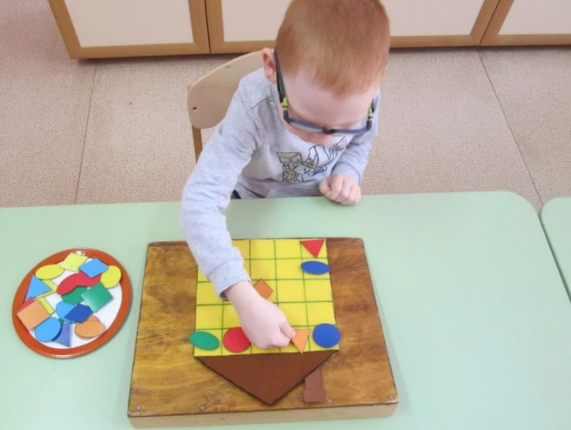
Игры на развитие восприятия
«Найди цветок для бабочки»
«Найди заплатку»
«Пирамидка»
«Построй башню»
«Собери бусы»
«Камешки Марблс»
«Блоки Дьенеша»
«Палочки Кюзенера»
«Вкладыши» и т. д.

Slide 18
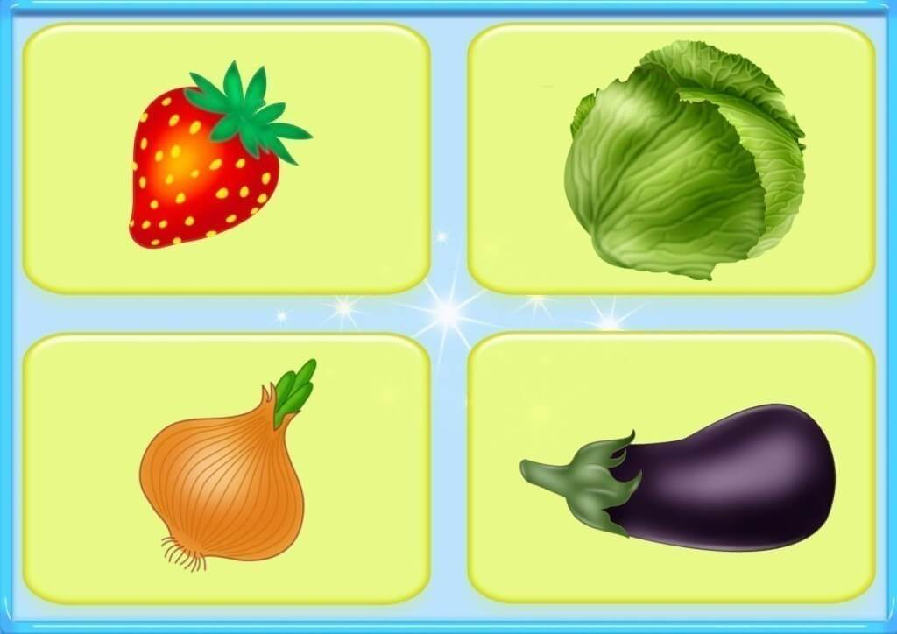
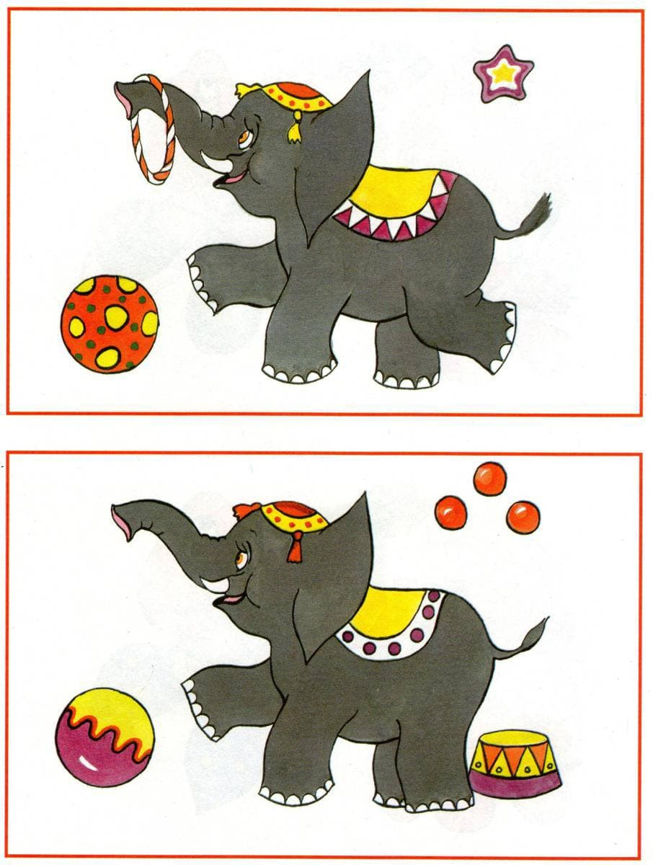
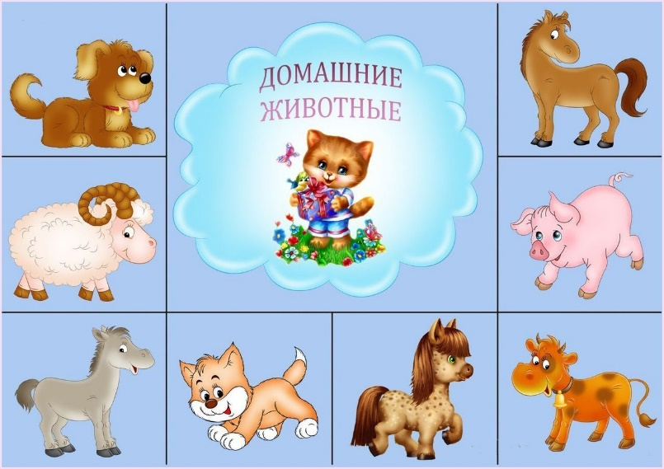
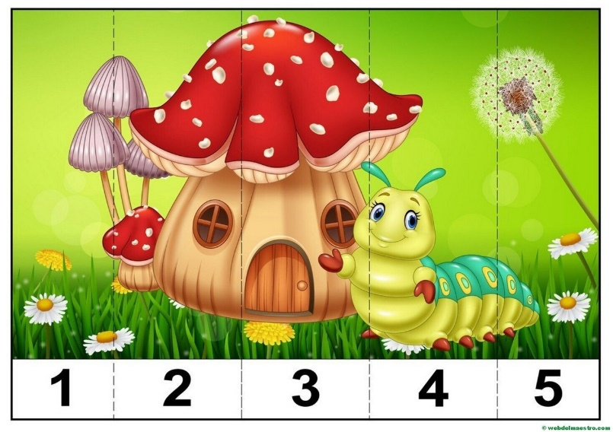
Игры на развитие мышления
«Четвертый лишний»
«Найди отличия»
«Разрезные картинки»
«Угадай предмет по его части»
«Назови одним словом»
«Математические пазлы» и т. д.

Slide 19
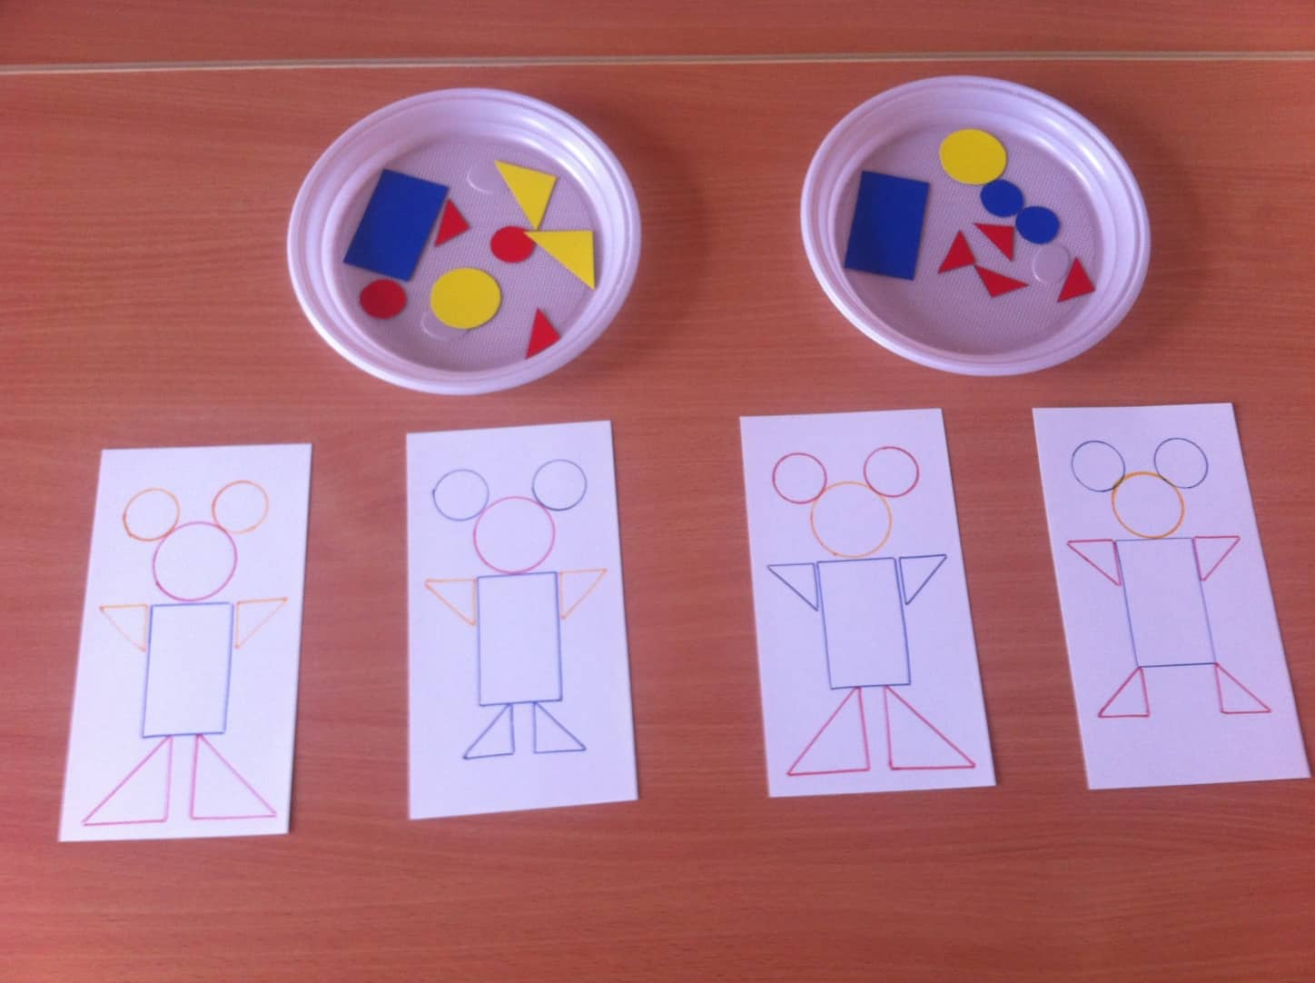
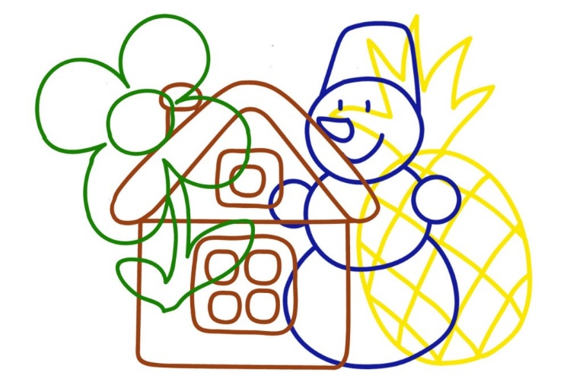
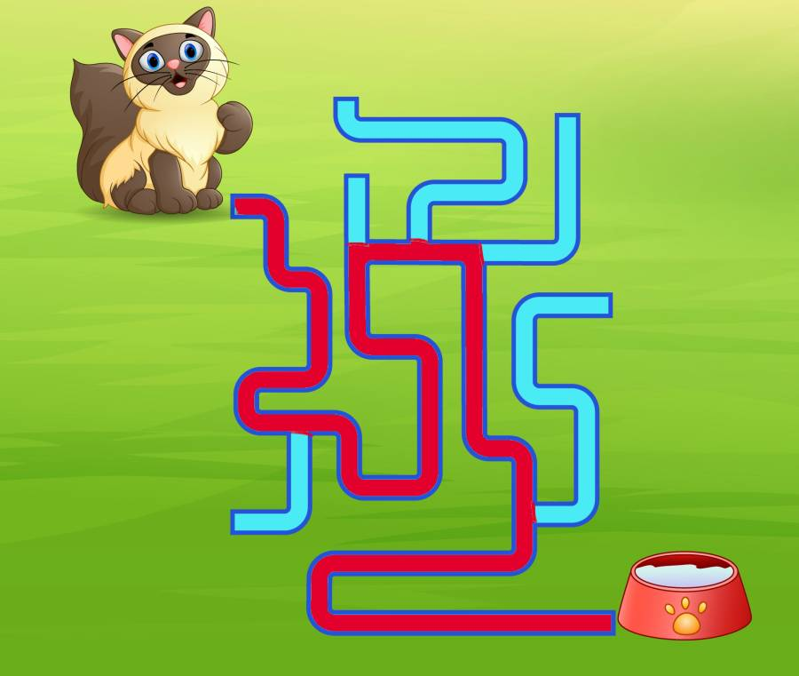
Игры на развитие внимания
«Раскрась вторую половинку»
«Выложи из палочек»
«Выложи из геометрических фигур»
«Чья тень»
«Зашумлённые картинки»
«Продолжи ряд»
«Лабиринты»
«Чудесный домик» и т. д .

Slide 20
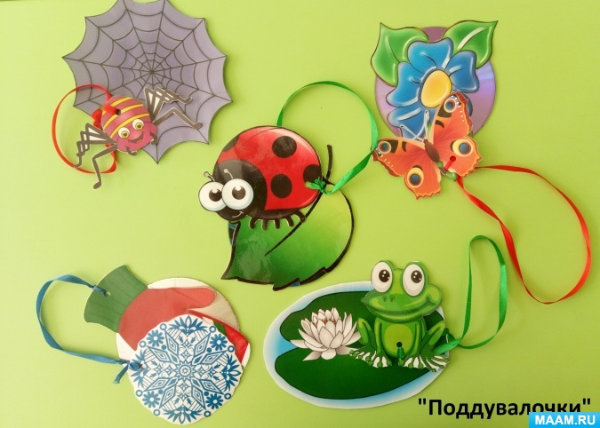
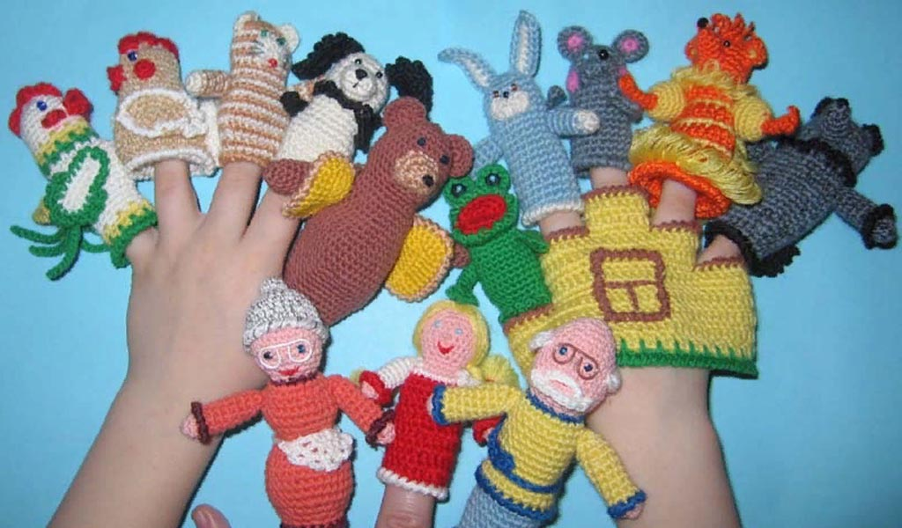
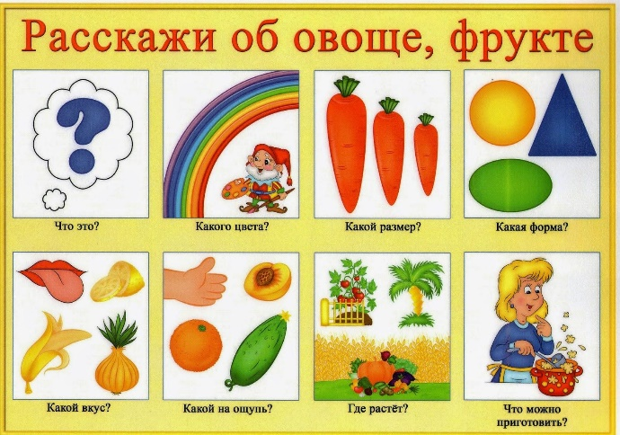
Игры на развитие речи
Артикуляционная гимнастика.
Игры на развитие дыхания.
Подборка предметных картинок на
лексические темы.
Мнемотаблицы (схемы) для составления
рассказов.
Пальчиковый театр. И т. д.

Slide 21
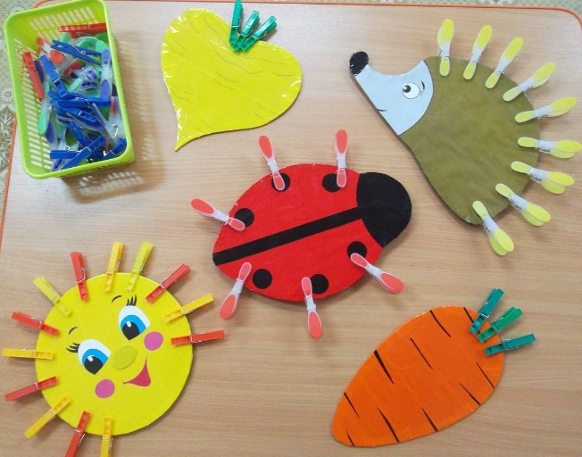
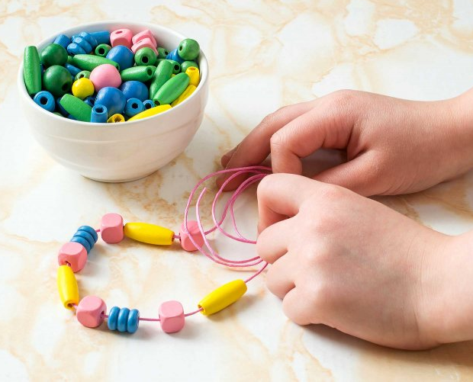
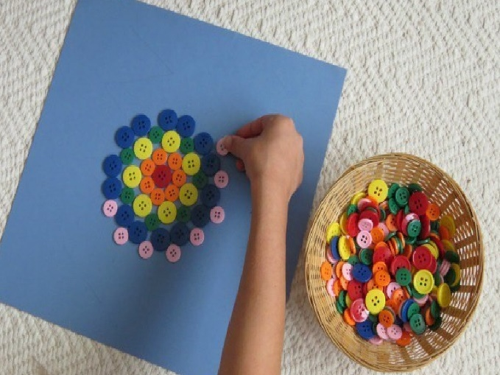
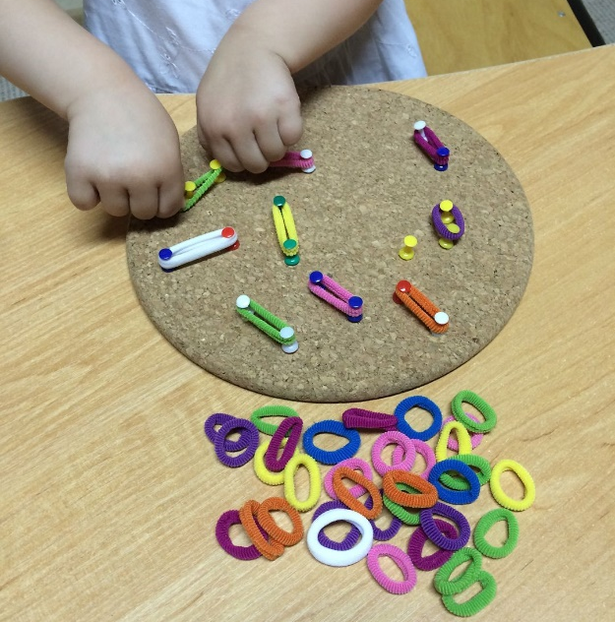
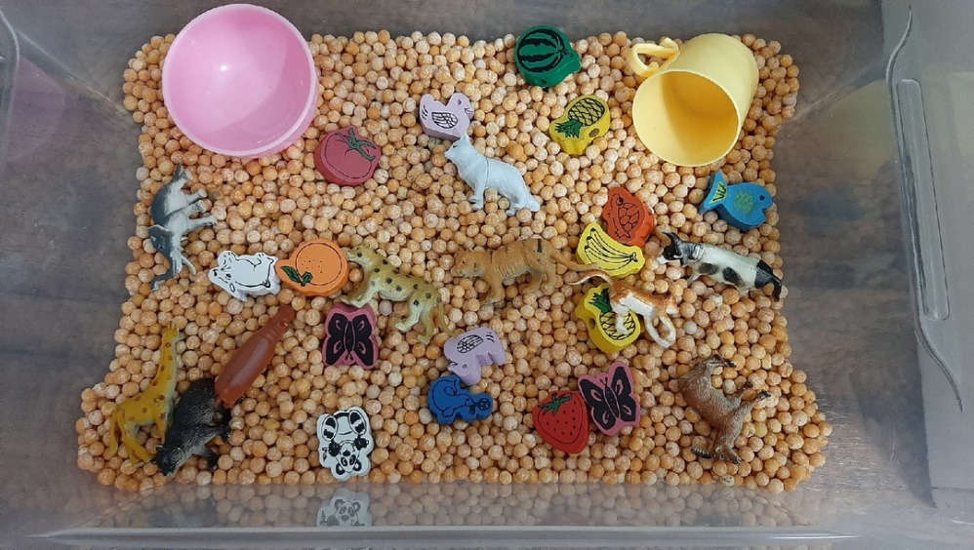
Игры на развитие мелкой моторики

Slide 22
Расстройства аутистического спектра
Под расстройствами аутистического спектра (РАС) или аутизмом подразумеваются расстройства в развитии центральной нервной системы - дети с эмоциональными расстройствами, с нарушением поведения и деятельности.
Как себя ощущает ребёнок с аутизмом?
В целом аутизм — это нарушение в восприятии внешних стимулов, которое заставляет ребёнка обострённо реагировать на одни явления внешнего мира и почти не замечать другие, вызывает проблемы в коммуникации с другими людьми, формирует устойчивые бытовые привычки, вызывает трудности адаптации к новым условиям, мешает обучаться наравне со сверстниками.

Slide 23
Особенности развития
Коммуникация | Необщительны, нет никакой привязанности к родным и близким. Не играют с другими детьми, не любят, когда в его игре хотят принять участие окружающие. Никак не реагируют, когда к ним обращаются с просьбой или просто зовут. Игры носят однообразный характер, в которых преобладают стереотипность действий, предпочтение отдаётся неигровым предметам (камни, палочки, пуговицы).
Речевая сфера | Полное отсутствие речи или небольшие особенности в интонациях, вокализация. Не обращают внимания на речь взрослых. Наличие эхолалий (непроизвольные повторений за взрослым) или отсроченная речь. Мутизм - отказ от общения. Не используют местоимение "я": о себе они говорят во втором и третьем лице.
Интеллектуальная деятельность | Могут иметь очень высокий для своего возраста интеллект, даже быть одарёнными в какой-то области. А у некоторых может быть снижена интеллектуальная деятельность.

Slide 24
Особенности развития
Сенсорная сфера | Не переносят громких звуков или яркого света, сильным раздражителем также может стать запах или прикосновение.
Поведенческие расстройства | Могут: долго смотреть в одну точку или разглядывать предмет, ни разу не взглянуть на собеседника или не поддерживать контакт глазами во время разговора. Любят, когда всё находится на привычных для них местах. Могут быть внезапные вспышки агрессии: кусаются, дергают за волосы, бьют, сами себя бить по голове, биться головой об что-нибудь, громко кричать и т. д. Успокаивают себя при помощи не привычной стимуляции. Например, при воздействии яркого света или громкой музыки некоторые дети могут трясти кистями рук или катать колесики у игрушечной машинки, держа ее максимально близко к глазам.

Slide 25
РППС для детей с РАС
В коррекционном центре предполагается наличие специально подобранных материалов и оборудования:
- достаточный ассортимент игрушек;
- должен быть установлен и поддерживаться определенный порядок, все предметы, вещи и игрушки должны иметь строго фиксированное место
- сухие бассейны, наполненные разными наполнителями;
- коробки с бросовым материалом (т.к. для детей данной категории характерны игры с неигровыми предметами: коробочками, шнурками, ленточками, крышечками и пр.);
- пособия по развитию мелкой моторики рук;
- крупный, средний, мелкий конструктор;
- игрушки-трансформеры;
- пробки, прищепки, счетные палочки;
- разнообразные матрешки, пирамидки, вкладыши. И т. д.

Slide 26
РППС для детей с РАС
Создание места для релаксации: уголок (например, ширма, кресло, коврик), где ребенок мог бы уединиться, успокоиться, почувствовать себя защищенным, а через некоторое время вернуться к другим детям. Это пространство должно быть оформлено в спокойных пастельных тонах.
Ориентировочные подсказки:
Использование маленьких фотографий ребенка или привлекательного цвета для обозначения вещей, которыми он пользуется в группе (стула, стола, шкафчика, крючка для полотенца и т. д.).
Размещение на стене перед входом в группу стенда с фотографиями воспитателей и детей, посещающих группу.
Обозначение определенных помещений при помощи информационных табличек. Например, на двери раздевалки может быть повешена пиктограмма с изображением одевающегося или раздевающегося человека, на двери спальни — пиктограмма со спящим человеком, на двери туалета — ребенок, сидящий на горшке, в игровой зоне — пиктограмма с изображением ребенка, строящего башню из кубиков, и т. д.

Slide 27
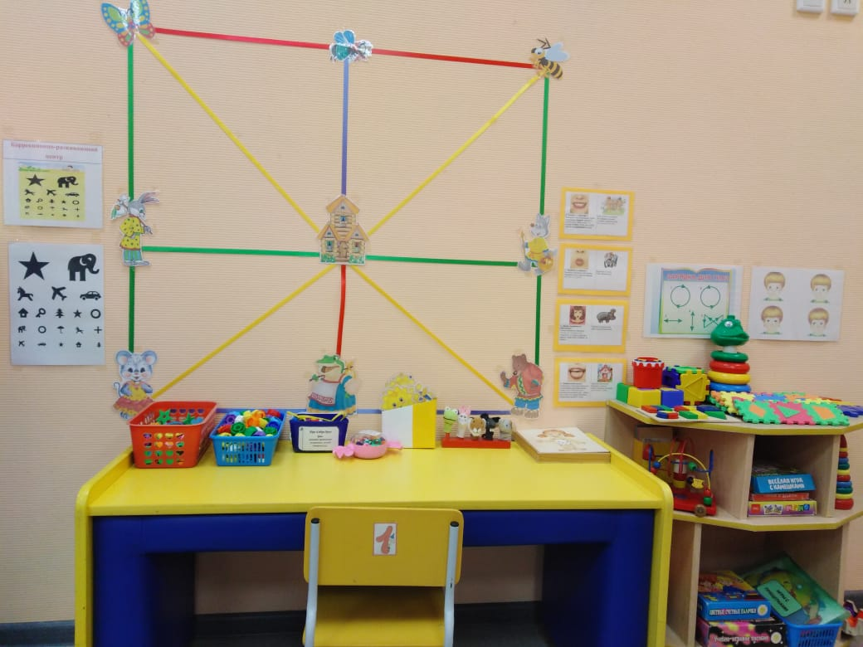
Коррекционный уголок

Slide 28
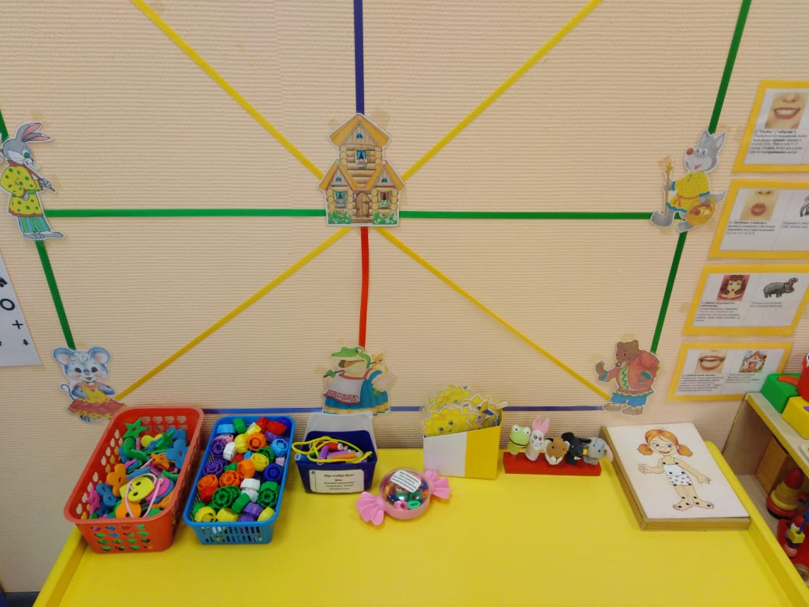
Коррекционный уголок

Slide 29
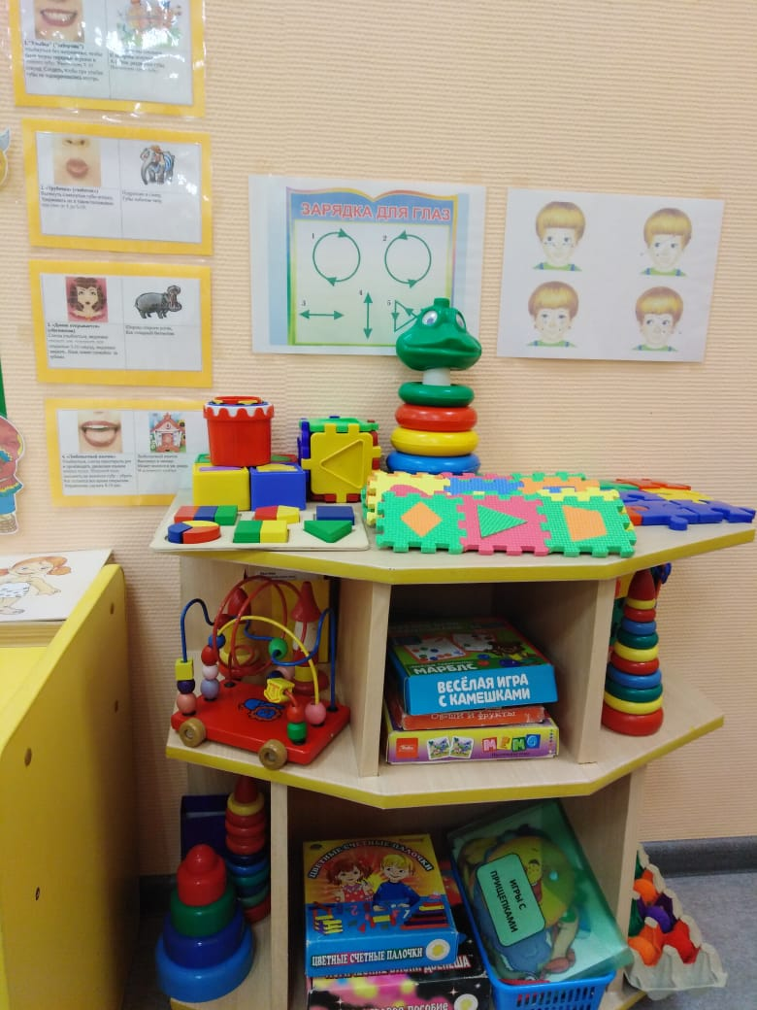
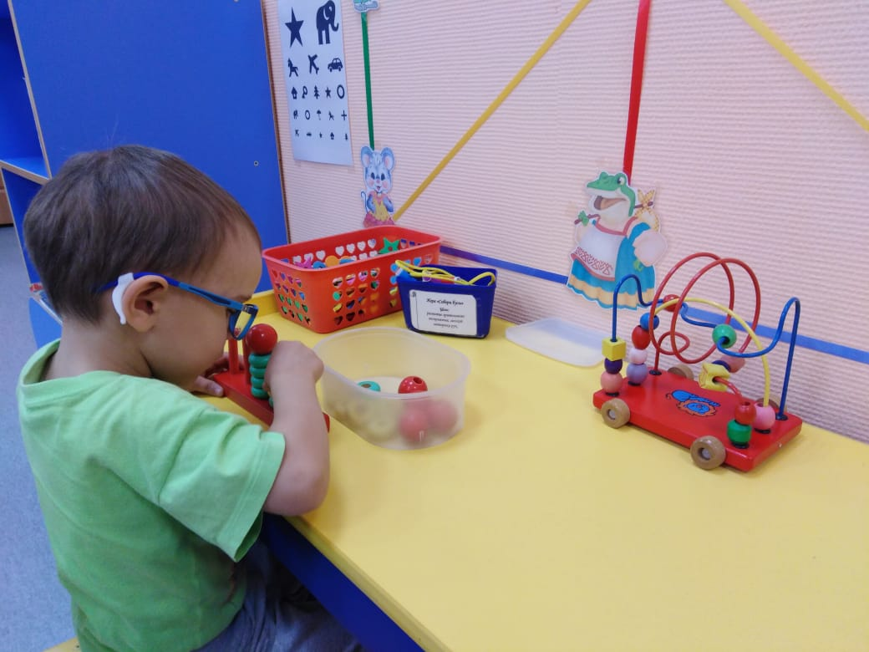
Коррекционный уголок

Slide 30
Домашнее задание
Организовать коррекционный уголок в группе для детей с ограниченными возможностями здоровья. Подготовить презентацию и отправить руководителю ГМО на почту: sibirceva.76gmail.com@yandex.ru
Требования к оформлению презентации:
Титульный лист (наименование организации, ФИО педагога, категория детей, возрастная группа).
Цель коррекционного уголка, допускается название уголка.
Перечень пособий, дидактических игр с указанием коррекционных задач (фотографии обязательно) – не менее 3-4 слайдов.
Фотографии самого коррекционного уголка – не менее 2 слайдов.

Slide 31



